Slide 1

SALVACIÓN,
POR FE O POR OBRAS
Texto base:
Santiago 2:17.

Slide 2

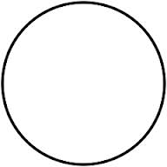
Equilibrio entre la fe y las Obras
Nuestro texto base dice:
… la fe, si no tuviere obras, es muerta…
50% fe
50% obras

Slide 3
La pregunta que muchos se hacen es: "¿Es la salvación por fe solamente, o por fe mas obras?"
Esta es tal vez la pregunta más importante en toda la Teología Cristiana. Esta pregunta es la razón de la Reforma, o sea, la división entre la iglesia Protestante y la iglesia Católica.
Esta pregunta es una diferencia clave entre el Cristianismo Bíblico y la mayoría de las sectas que profesan ser “Cristianas”.
¿Es la salvación por fe solamente, o por fe más las obras? ¿Soy salvo solamente creyendo en Jesús, o tengo que creer en Jesús y hacer ciertas cosas para ser salvo?

Slide 4
El asunto de la fe sola o de la fe más obras, se ha hecho difícil a causa de algunos pasajes de la Biblia difíciles de conciliar. Para ello comparemos estos dos conceptos
El concepto de Pablo.
El concepto de Santiago.
Romanos 3:28.
Así que, concluimos ser el hombre justificado por fé sin las obras de la ley.
Santiago 2:24.
Vosotros, pues, veis, que por las obras es justificado el hombre, y no solamente por la fé.
Algunos ven una diferencia entre Pablo quien dice: (la salvación es por fe solamente) y Santiago dice: no (la salvación es por fe y obras). En realidad, Pablo y Santiago no discrepan en nada.

Slide 5
Para entender el punto de vista de Pablo, leamos lo que dice el CBA, sobre este texto:
«La fe en Cristo implica una relación personal con el Redentor; significa amor y gratitud para con el Salvador en respuesta a su amor por nosotros, los pecadores.
Se basa en una profunda admiración por Jesús debido a todo lo que él es, con un sincero deseo de conocerlo mejor y llegar a ser como él es.
Significa que confiamos enteramente y sin reservas en Cristo, hasta el punto en que nos sentimos dispuestos a aceptar plenamente lo que él nos dice y a seguir su conducción cualquiera que sea».

Slide 6
«Sin una fe tal no puede haber justificación. El propósito de Dios no es sólo perdonar pecados pasados; su principal ideal es la restauración del hombre, y ésta sólo se puede experimentar por medió de una fe incondicional en Jesucristo.
Por lo tanto, la justificación no puede ser separada de sus frutos: las experiencias transformadoras de la conversión, el nuevo nacimiento y el consiguiente crecimiento en la santificación.
La fe que gozosamente acepta cada fase del programa divino para nuestra restauración y voluntariamente participa de ellas, es la que ha aceptado plenamente la justicia que Cristo imparte inmerecidamente en la justificación».

Slide 7
Es así como el único punto de disconformidad que algunas personas demandan, es sobre la relación entre la fe y las obras. Pero a medida que estudiemos este tema veremos que existe una completa armonía entre lo que dice Pablo y lo que dice Santiago.
Pablo dice en (Efesios 2:8-9) que la justificación es por fe solamente: «Porque por gracia sois salvos por medio de la fe, y esto no de vosotros, es el don de Dios: ⁹ No por obras, para que nadie se gloríe».
Es decir: que las obras realizadas antes para alcázar la fe, no tienen validez alguna «para que nadie se gloríe». Mientras Santiago parece estar diciendo que la justificación es por fe, y después vienen las obras.

Slide 8
Este aparente problema es resuelto exactamente al examinar de qué estaba hablando Santiago. Santiago refutaba la creencia de que una persona pudiera tener fe sin producir ninguna buena obra.
(Santiago 2:17.18).
Santiago dice: «Así también la fé, si no tuviere obras, es muerta por sí misma. ¹⁸ Mas alguno dirá: Tú tienes fé, y yo tengo obras; muéstrame tu fé sin tus obras; y yo te mostraré mi fé por mis obras».

Slide 9
Lo que Santiago enfatiza aquí es que la fe genuina en Cristo va a producir una vida cambiada revelada en las buenas obras.
(Santiago 2:20-26).
«¿Mas, oh hombre vano, quieres saber, que la fé sin las obras es muerta? ²¹ Abraham, nuestro padre, ¿no fué justificado por las obras, cuando ofreció a su hijo Isaac sobre el altar? ²² ¿No ves que la fé obró con sus obras, y que por las obras la fé fué perfecta? ²³ Y la Escritura fué cumplida, que dice: Abraham creyó a Dios, y le fué imputado a justicia, y fué llamado el amigo de Dios. ²⁴ Vosotros, pues, veis, que por las obras es justificado el hombre, y no solamente por la fé.
²⁵ Semejantemente también Raab la ramera, ¿no fué justificada por obras, cuando recibió los mensajeros, y los echó fuera por otro camino? ²⁶ Porque como el cuerpo sin espíritu está muerto, así también la fé sin obras es muerta».

Slide 10
Miremos el siguiente esquema
50% de fe, en el sentido de que si solamente tienes fe de que Cristo te salva, pero no acudes a Él de nada te sirve.
50% fe
50% obras
Por tanto, necesitas de otros 50% que es la decisión que tienes que tomar para decidirte por Cristo.

Slide 11
Santiago no está diciendo que la justificación es por fe más obras, sino que más bien una persona verdaderamente justificada por fe va a tener buenas obras en su vida. Si una persona demanda ser un creyente, pero no tiene buenas obras en su vida – entonces es probable que no tenga una fe genuina en Cristo.
(Santiago 2:14, 17, 20, 26).
Leamos estos textos: 14 «Hermanos míos, ¿qué aprovechará si alguno dice que tiene fé, y no tiene obras? ¿Podrá la fé salvarle? 17 Así también la fé, si no tuviere obras, es muerta por sí misma. 20 ¿Mas, oh hombre vano, quieres saber, que la fé sin las obras es muerta? 26 Porque como el cuerpo sin espíritu está muerto, así también la fé sin obras es muerta».
Por eso, si una persona sabe que Cristo es el Salvador, pero no se decide a acudir a Él en busca de perdón, de nada le sirve. Por tanto, el acto mismo de acudir a Cristo y confesarle sus pecados, YA ES UNA OBRA, lo cual es diferente a tener que hacer ciertas cosas para ser salvo.

Slide 12
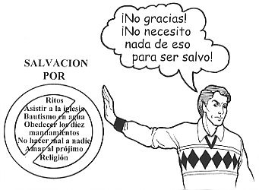
Todas estas cosas son el fruto de la fe

Slide 13

Pablo dice lo mismo en sus escritos. Los buenos frutos que los creyentes deberían tener en su vida, él mismo los describe en Gálatas 5:22-23.
«Mas el fruto del Espíritu es: Amor, gozo, paz, longanimidad, benignidad, bondad, fé, ²³ Mansedumbre, templanza: contra tales cosas, no hay ley».

Slide 14
Inmediatamente después de decirnos que somos salvos por fe y no por obras en (Efesios 2:8-9), Pablo nos informa que fuimos creados para hacer buenas obras.
(Efesios 2:10).
«Porque somos hechura suya, criados en Cristo Jesús para buenas obras, las cuales Dios preparó para que anduviésemos en ellas».
Desde un principio, Dios creo a Adán y a Eva, para que le obedeciera: «Y mandó el SEÑOR Dios al hombre, diciendo: De todo árbol del huerto comerás; mas del árbol de [la] ciencia del bien y del mal, no comerás de él; porque el día que de él comieres, morirás» (Gén.2:16,17).

Slide 15
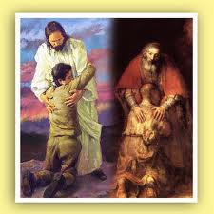
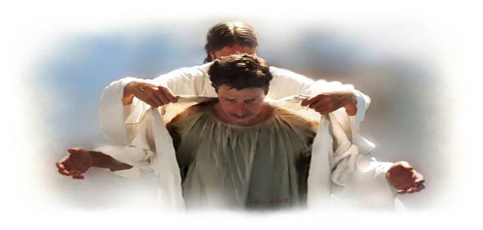
Debido a la libertad, o sea libre albedrio, con que Dios nos creó, el hombre decidió desobedecer el mandato de Dios, y se separarse de Él.
Y cuando decidimos regresar a Dios nuevamente, Él nos recibe tal como estamos, y hace de nosotros nuevas criaturas, para qué: ¿para que continuemos desobedeciendo?
Eso es lo que nos enseña la parábola del hijo prodigo
¿Qué hace Cristo con nosotros cuando regresamos a Él?

Slide 16
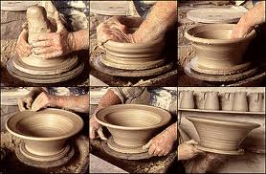
«Porque somos hechura suya, criados (nuevamente) en Cristo Jesús para buenas obras, (como al principio) las cuales Dios preparó para que anduviésemos en ellas»
(Lea Ezequiel 36:25-27).

Slide 17
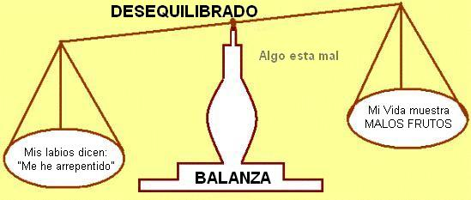
Cuando ahí solamente fe pero no se ven las obras, existe un desequilibrio
(Lea Mat.15:8).

Slide 18
“¡De modo que si alguno está en Cristo, nueva criatura es; las cosas viejas pasaron; he aquí todas son hechas nuevas!” (2Corintios 5:17)
Vemos que Santiago y Pablo no discrepan en su enseñanza sobre la salvación absolutamente en nada.
Tanto Pablo como Santiago esperan nada menos que una vida cambiada. Ellos se acercan al mismo asunto desde diferentes perspectivas. Pablo simplemente enfatizó que la justificación es solamente por fe, y que después vienen las obras, mientras Santiago pone énfasis en el hecho de que la fe en Cristo produce buenas obras.

Slide 19

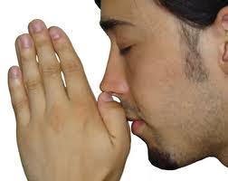
Mi deseo y oración es que ojala, nuestras vidas, basadas en el amor hacia Cristo, nos impulse a relacionarnos más estrechamente con Dios, y que se pueda ver en nosotros los frutos que Dios espera ver en nosotros. Amen.

